Slide 1

潜伏狙击战法
主讲老师：何祖光
投资顾问执业编号：A1120625040003
基金从业执业编号：A20250618012527

Slide 2
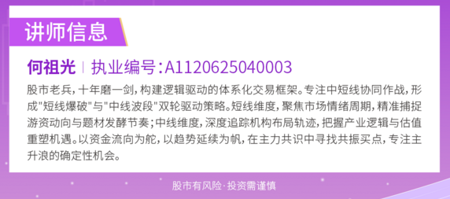
潜伏狙击战法

Slide 3



量化时代特征
成交与规模剧增，提供流动性
市场生态重塑
量化在A股的规模已不容小觑，多家机构正冲击千亿规模，量化策略已成为主流配置，量化交易提供了更多流动性
过去游资和散户熟悉的“打板”、“追热点”等模式越来越难。量化模型能毫秒级捕捉市场情绪，精准狙击短线交易，使得题材周期变短、轮动加快，很多超短线策略有效性大幅衰减
放大风险
但策略同质化也会造成风险。一旦市场风格反转，量化机构可能同步降仓、止损，引发“踩踏”
回避量化“舒适区”：减少情绪化、高换手的追涨杀跌，避免在量化模型擅长的短线博弈中充当“对手盘”。
拥抱价值与长期：回归基本面，关注企业的长期价值。价值投资和深度研究是量化模型暂时难以完全替代的领域。

Slide 4

低吸高抛
01
做T：用T仓，T仓和底仓5:1或4:1，T仓的原则是当天或隔日完成做T，不留恋（可配合高抛哨兵做T）
低吸潜伏
建仓或超短：大盘震荡或上行区域→热点有强度→个股涨停后回踩低吸；辅助线上死叉末期或金叉初期低吸；根据热点低吸做隔日超短（强势股出现以下情形，不参与低吸：日线跌破5日线或智能辅助线，或捕捞季节死叉，或股价已跌破前期涨停价）
02
底层逻辑：日线遇强支撑，分时找低点进
注意：低吸潜伏为分时指标，旨在辅助判断日内相对低点，并非用于预测日K线级别走势。

Slide 5
低吸高抛
01
做T：用T仓，T仓和底仓5:1或4:1，T仓的原则是当天或隔日完成做T，不留恋（可配合低吸潜伏做T）
高抛哨兵
底仓卖出：日线出现捕捞季节死叉、跌破5日线或智能辅助线反抽和反压，出现信号时可离场；或于金叉末期、热点高潮时出信号可分批止盈。
02
底层逻辑：日线遇强压力，分时找高点出
注意：高抛哨兵为分时指标，旨在辅助判断日内相对高点，并非用于预测日K线级别走势。

Slide 6
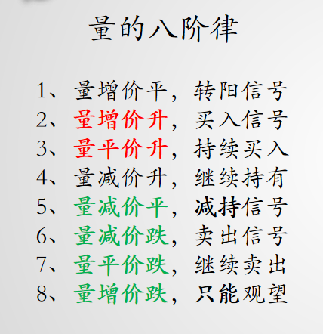
量的八阶律

Slide 7
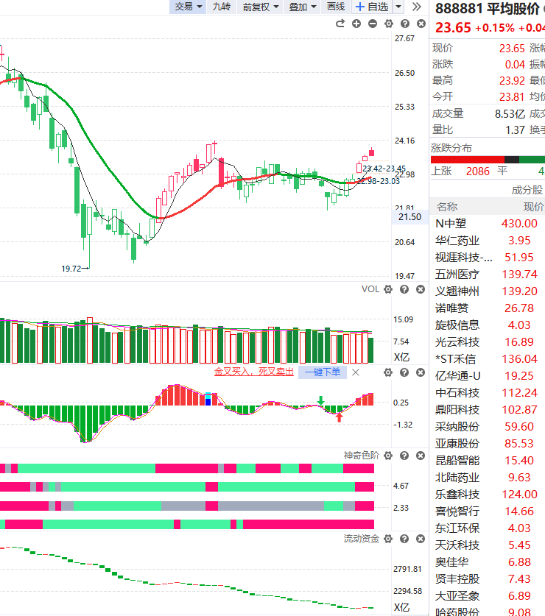
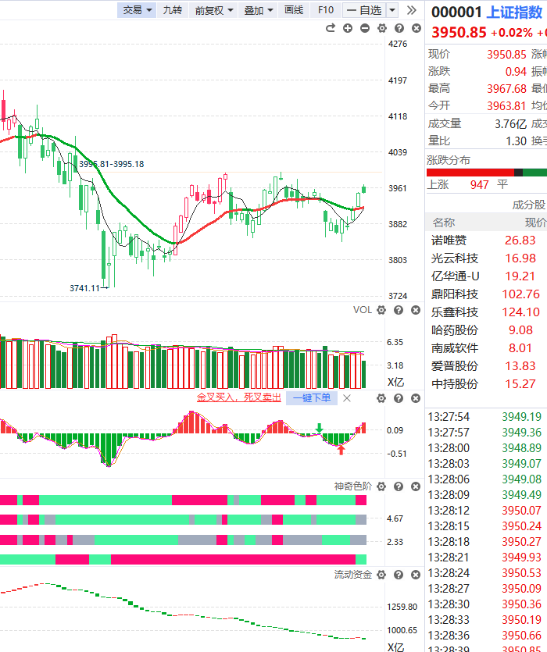
大盘状态
1.平均股价、上证指数金叉延续，前高附近有压力
2.短线情绪活跃，但掌握好短线节奏！

Slide 8
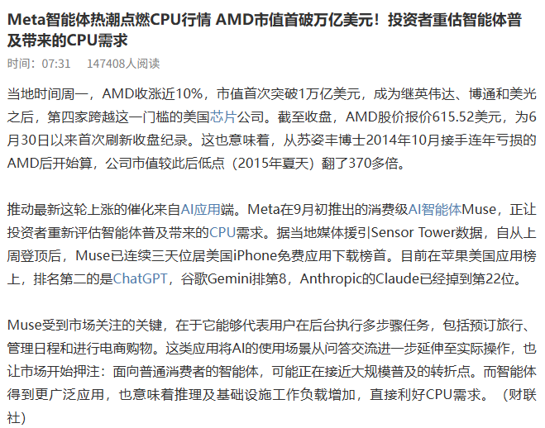
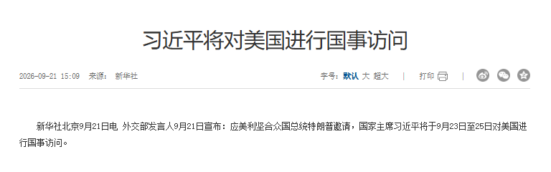
消息面
事件即将落地
AI应用验证AI算力景气

Slide 9
低吸模型
5日线
1.强趋势阶段
智能辅助线
2.强势整理阶段
箱体支撑
3.筑底或抵抗阶段

Slide 10
低吸四标准
04
03
02
01
分时承接
缩量企稳
关键支撑
上升趋势
趋势+支撑+缩量+承接

Slide 11
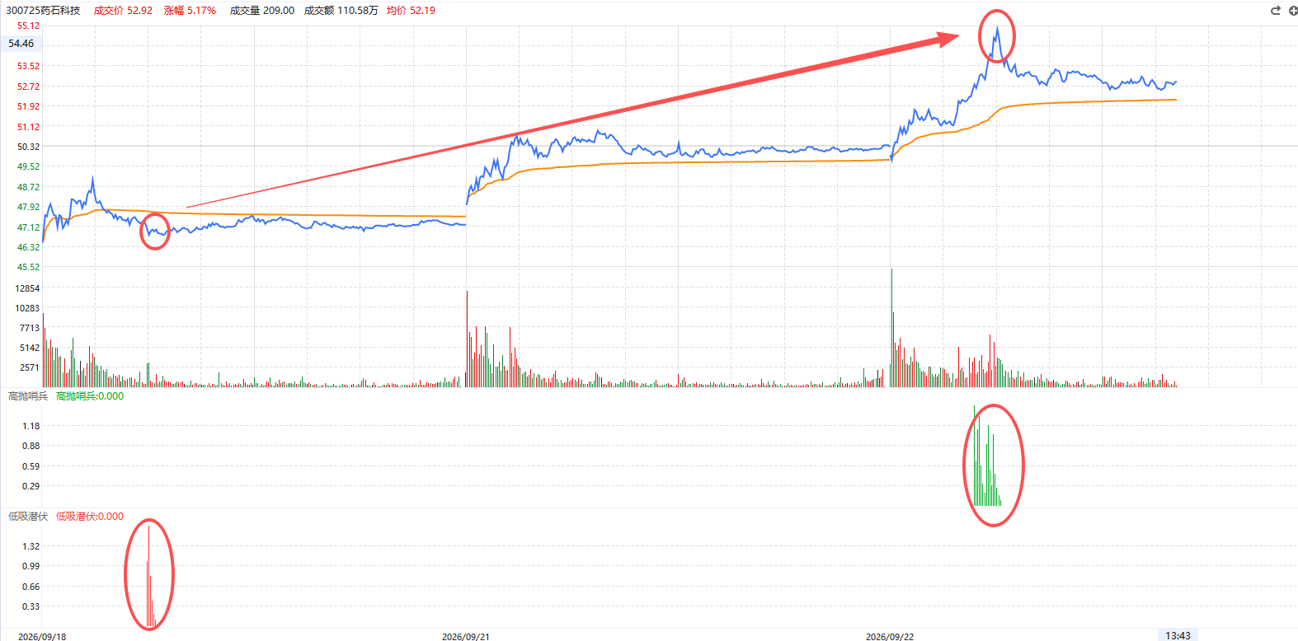
做T模型

Slide 12

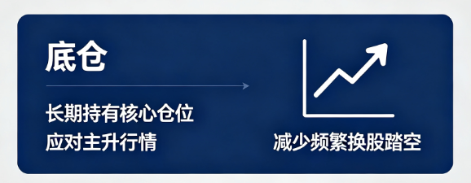
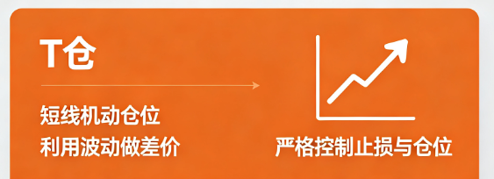



仓位思路

Slide 13
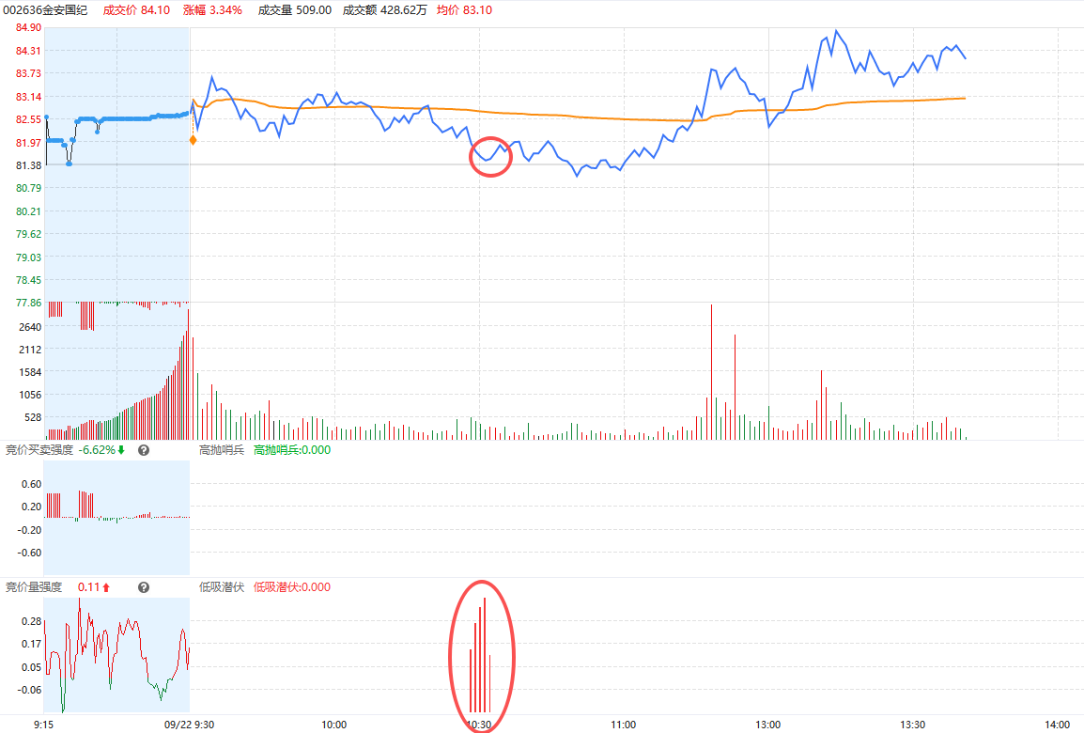
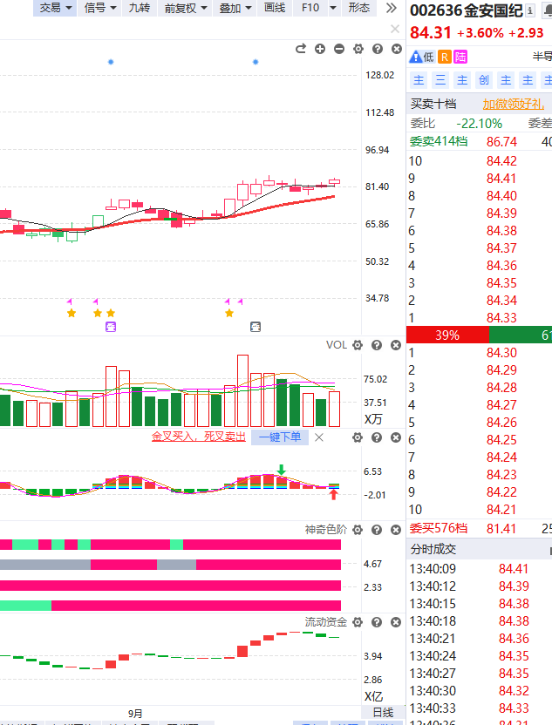
低吸模型

Slide 14
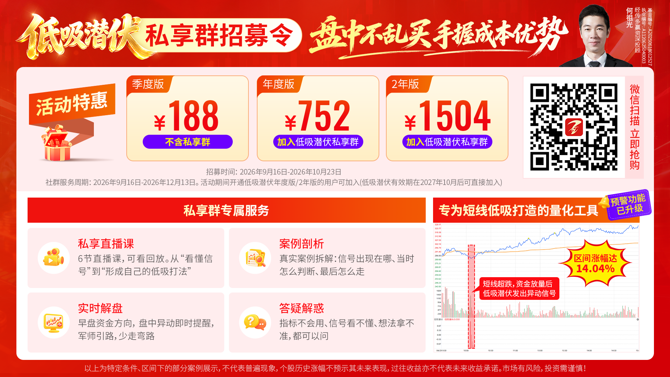

Slide 15
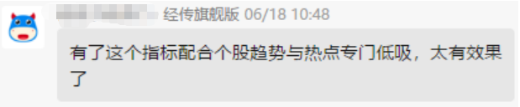
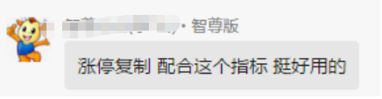
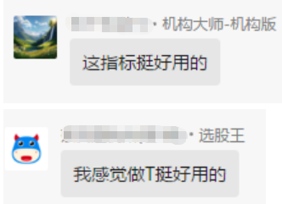
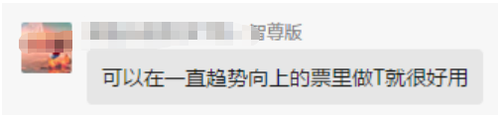
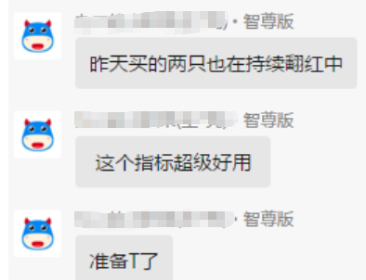
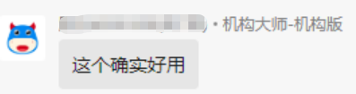
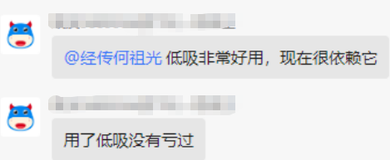
好评如潮！

Slide 16
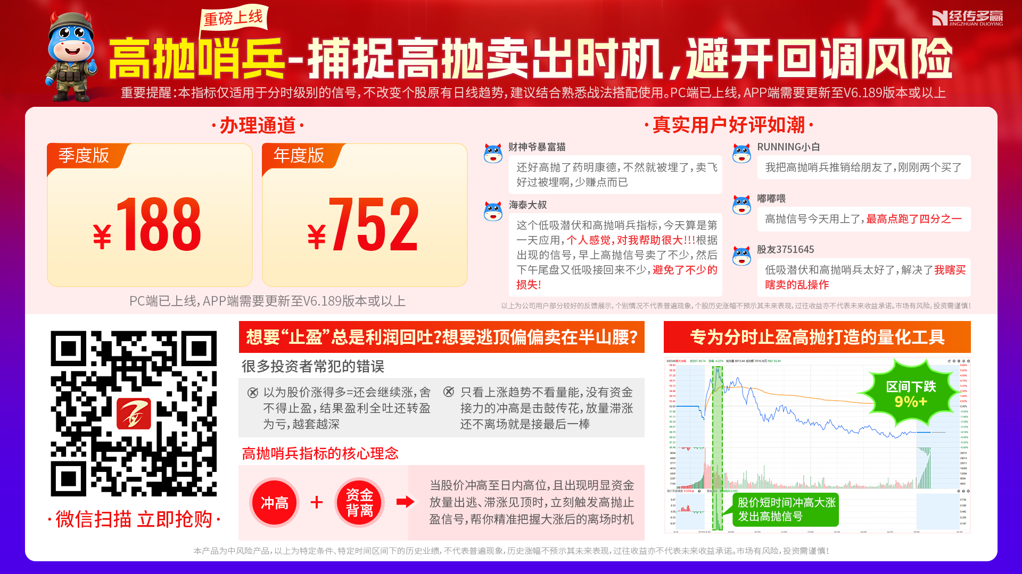

Slide 17
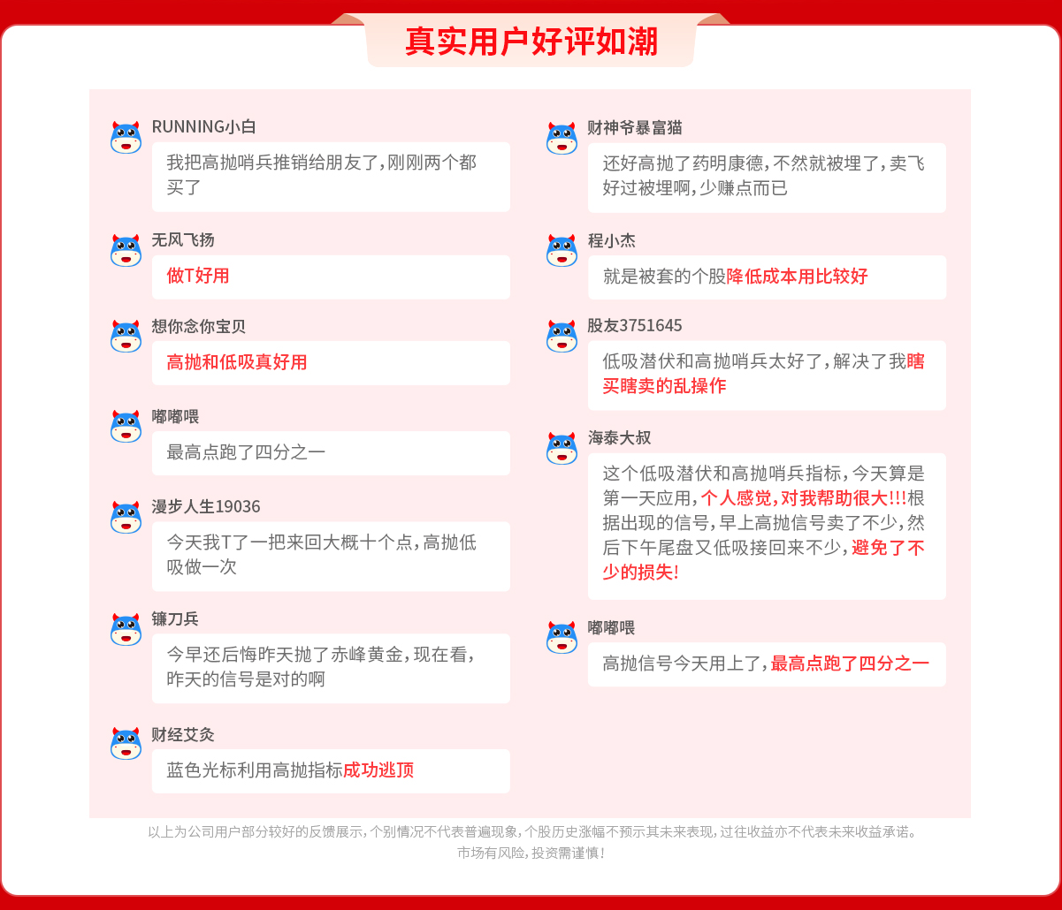

Slide 18
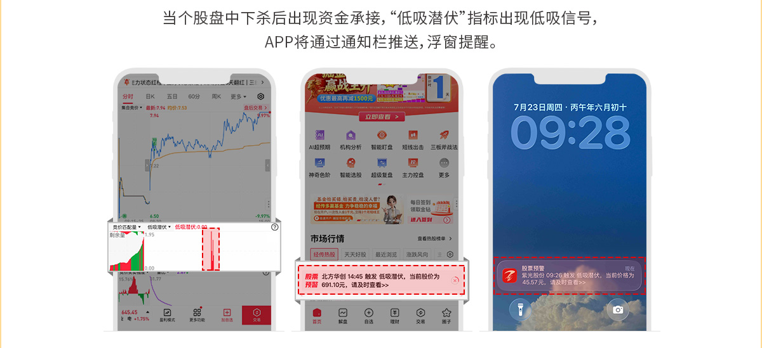
低吸潜伏预警功能上线
手机版

Slide 19
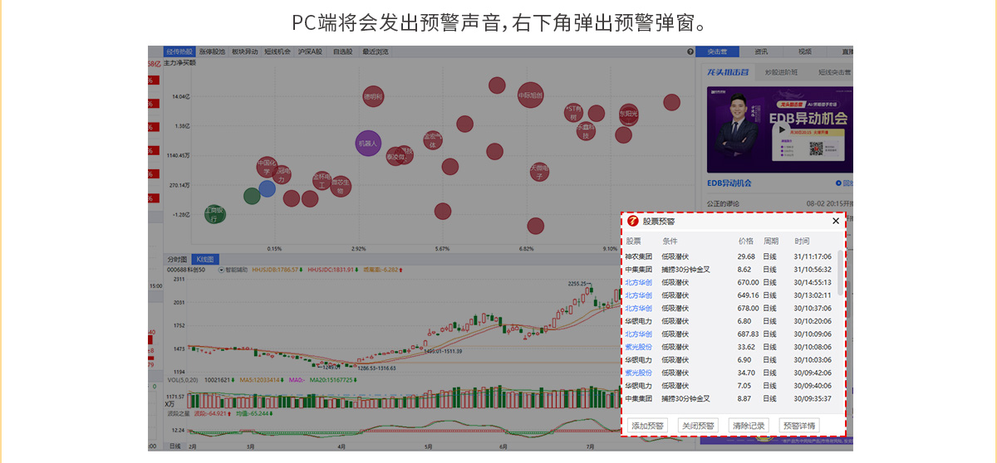
低吸潜伏预警功能上线
电脑版

Slide 20
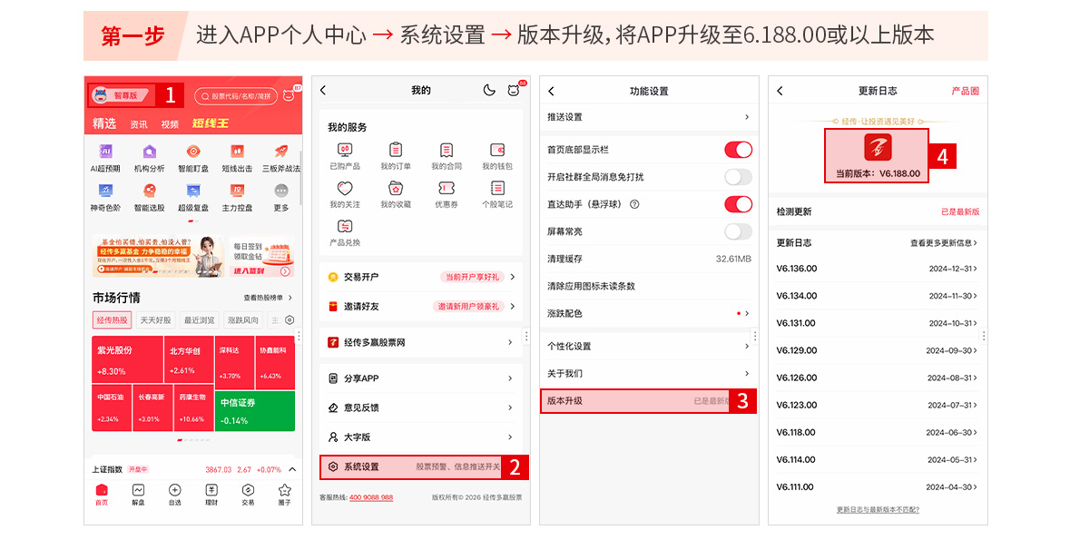
低吸潜伏预警功能上线
手机设置指南

Slide 21
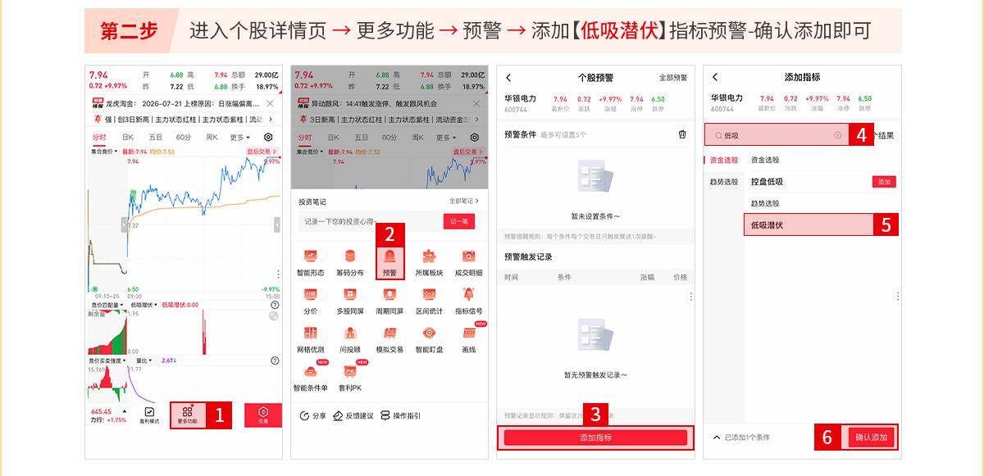
低吸潜伏预警功能上线
手机设置指南

Slide 22
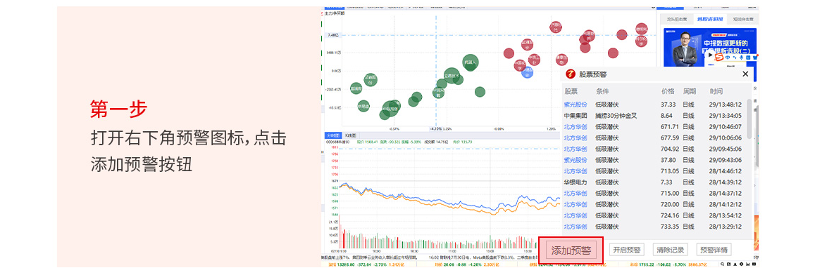
低吸潜伏预警功能上线
电脑设置指南

Slide 23
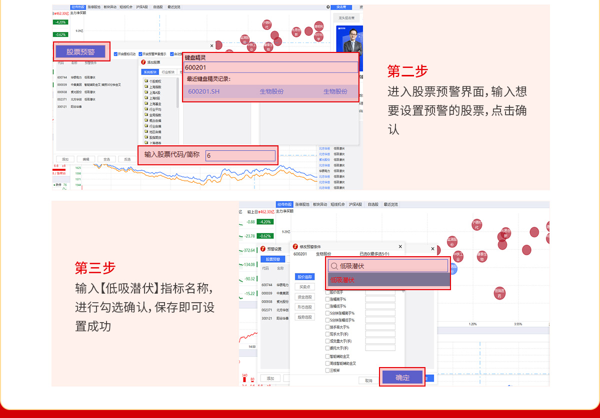
低吸潜伏预警功能上线
电脑设置指南

Slide 24
低吸潜伏预警功能上线
电脑设置指南

Slide 25
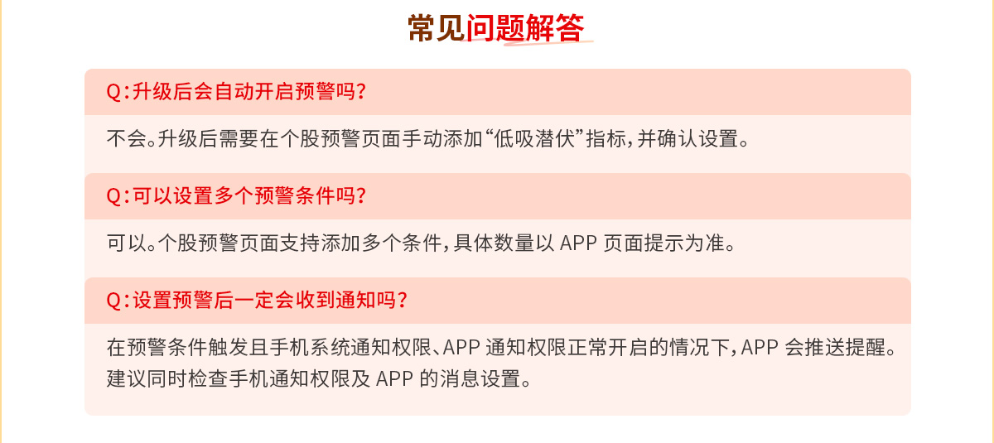
低吸潜伏预警功能上线

Slide 26
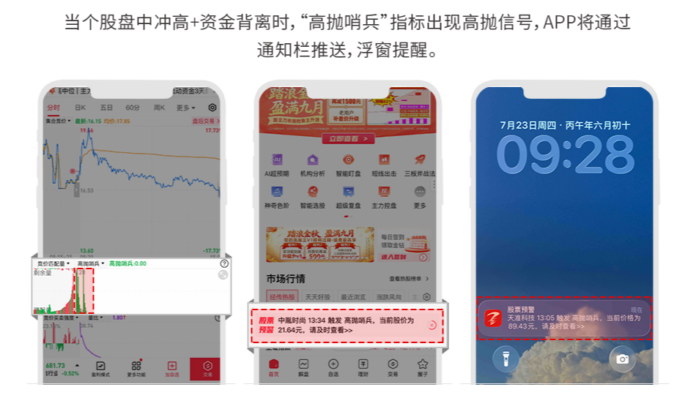
高抛哨兵预警功能上线
手机版

Slide 27
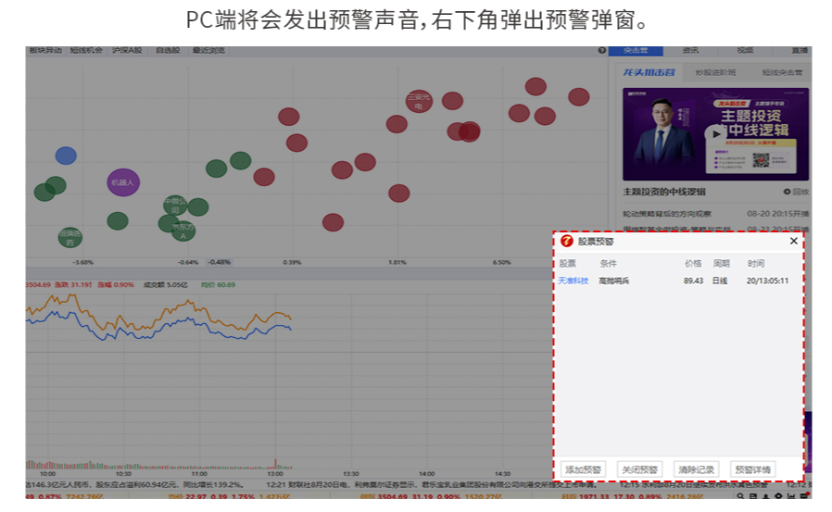
高抛哨兵预警功能上线
电脑版

Slide 28
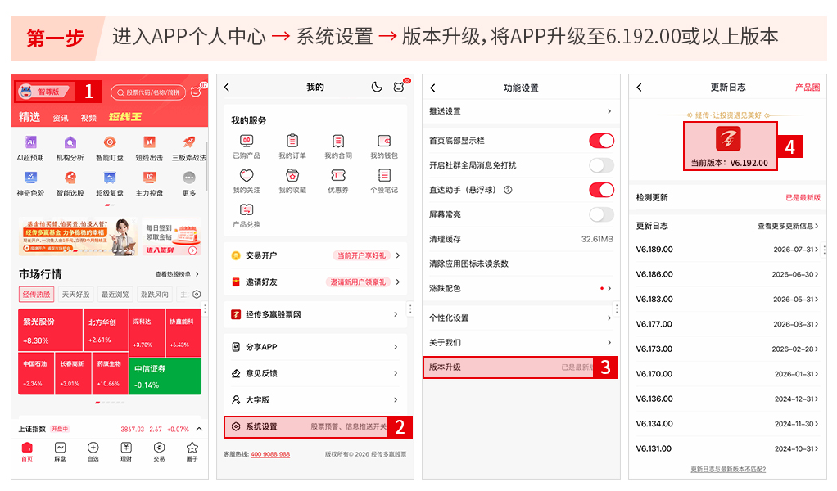
高抛哨兵预警功能上线
注意：不同手机商城审核时间有差别，还无法升级到最新版本请再等等

Slide 29
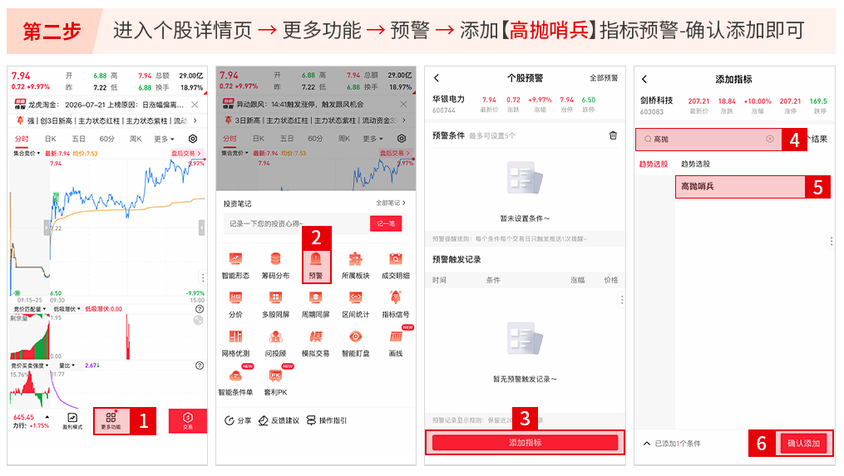
高抛哨兵预警功能上线
手机设置指南

Slide 30
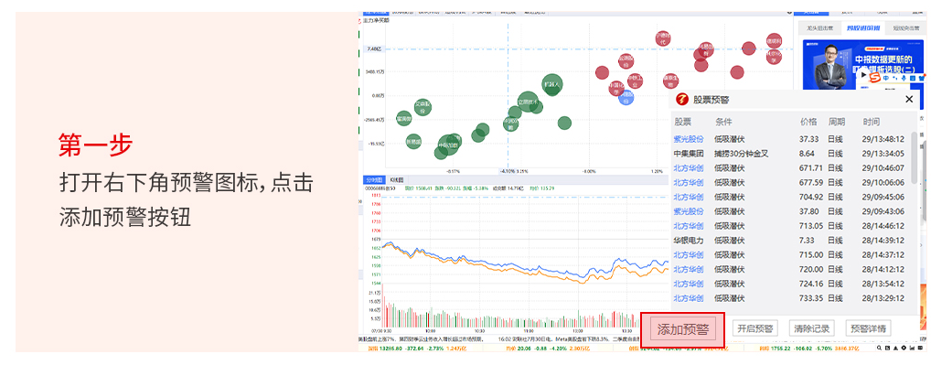
高抛哨兵预警功能上线
电脑设置指南

Slide 31
高抛哨兵预警功能上线
电脑设置指南

Slide 32
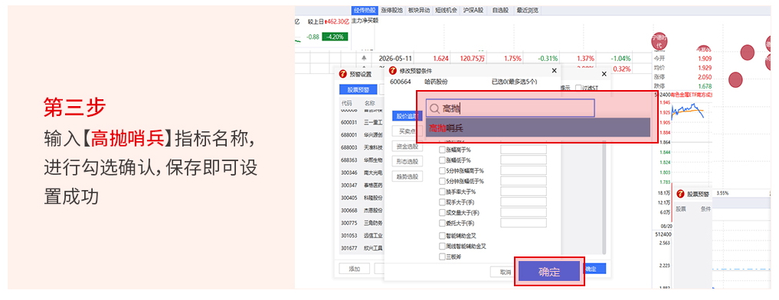
高抛哨兵预警功能上线
电脑设置指南

Slide 33
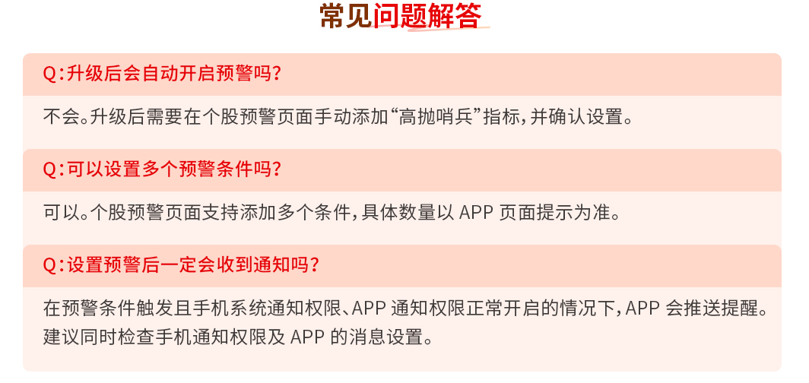
高抛哨兵预警功能上线

Slide 34
让投资遇见美好！
我司所有工作人员均不允许推荐股票、不允许承诺收益、不允许代客理财、不允许合作分成、不允许私下收款，如您发现有任何违规行为，请立即拨打400-700-3809向我们举报!
风险提示:所有信息及观点均来源于公开信息及经传软件信号显示，仅供参考，不构成最终投资依据，软件作为辅助参考工具,无法承诺收益，投资者应正视市场风险，自主作出投资决策并自行承担投资风险。投资有风险，入市须谨慎!

